Slide 1
基本运算电路
一、实验目的
二、集成运放LM324的使用
三、实验内容

Slide 2
一、实验目的
集成运算放大器应用、设计
示波器的直流、交流耦合方式观察不同波形的方法。
积分器输入、输出波形的测量和描绘方法；

Slide 3
2、芯片安装
二、集成运放LM324的使用
缺口
LM324
Notes:
芯片安装

Slide 4

二、集成运放LM324的使用
外引线排列图
稳压电源
1、双电源的连接
12V
12V
-12V
4个运放
+12V
0V
注意：正、负电源的千万别接反！
通电瞬间人脸远离芯片
Notes:
芯片接法

Slide 5
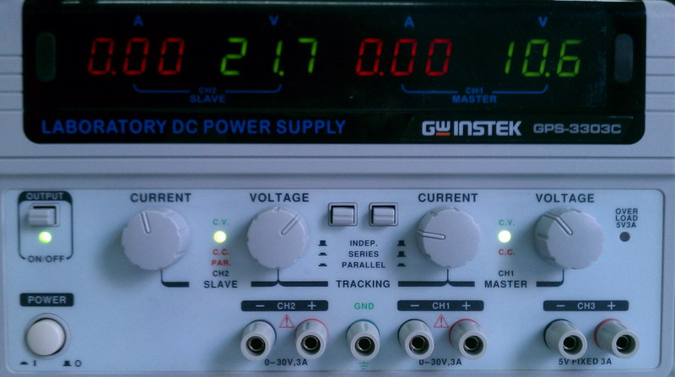
二、集成运放LM324的使用
外引线排列图
1、双电源的连接
12V
12V
-12V
4个运放
+12V
0V
Notes:
芯片接法

Slide 6
二、集成运放LM324的使用
1：通过按钮串联
外引线排列图
2：通过导线连接
1、双电源的连接
12V
12V
-12V
4个运放
等同于每个运放接了电源
+12V
0V
与原理图中的地连接在一起
Notes:
1：有三个独立电源，两个可调的，每个都有正负极，负极就是参考地。
2调整好正负电源后，断掉电源，然后再将电源接入到系统中。
2：需要测试芯片的管脚对原理图中的地的电压。

Slide 7
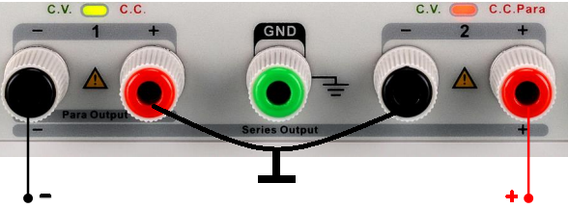
二、集成运放LM324的使用
串联模式：参考地
仪器内部已连接好
外引线排列图
1、双电源的连接
-12V
+12V
4个运放
等同于每个运放接了电源
+12V
0V
与原理图中的地连接在一起
Notes:
1：有三个独立电源，两个可调的，每个都有正负极，负极就是参考地。
2调整好正负电源后，断掉电源，然后再将电源接入到系统中。
2：需要测试芯片的管脚对原理图中的地的电压。

Slide 8
二、集成运放LM324的使用
外引线排列图
1、双电源的连接
12V
12V
-12V
4个运放
等同于每个运放接了电源
+12V
0V
与原理图中的地连接在一起
Notes:
1：有三个独立电源，两个可调的，每个都有正负极，负极就是参考地。
2调整好正负电源后，断掉电源，然后再将电源接入到系统中。
2：需要测试芯片的管脚对原理图中的地的电压。

Slide 9


元器件及常用仪器介绍
按下“Ser”键启动串联模式，按键灯点亮，显示界面上方出现串联标识 连接负载到前面板端子。
CH1/CH2串联模式时，输出电压由CH1控制。
串联模式时
仪器内部已连接好
“GND”不要连！！！
如何产生±12V电压？

Slide 10
二、集成运放LM324的使用
外引线排列图
1、双电源的连接
-12V
+12V
0V
注意：正、负电源的千万别接反！
Notes:
原理图接法

Slide 11
三、实验内容
反向比例运算
反向比例加法电路
反向比例减法电路
比例积分电路

Slide 12
三、实验内容
1．反相比例加法电路运算关系研究（教材第4章实验三实验任务3）
2．反相比例减法电路运算关系研究（教材第4章实验三实验任务4）
3．反相比例积分电路运算关系研究（教材第4章实验三实验任务2）

Slide 13
1、反向比例运算
电压增益A_{V}
输入电阻Ri
输出电阻Ro

Slide 14
1、反向比例运算
实验内容
输入1kHz正弦波（V_{ipp}= 100～200mV）
测量输出电压V_{opp}
设计实验表格，记录数据（2～3组）
vi vo
Vopp理
Vopp测
vipp=100mV
vipp=200mV

Slide 15
1、反向比例加法电路
R1=R2时
实验内容
v_{i1}输入1kHz正弦波
V_{i1pp}由信号源提供；
V_{i2pp} （调电位器R_{p}）
设计实验表格，记录数据（2～3组）
Notes:
1：两路信号的怎么处理。

Slide 16
2、反向比例减法电路
R1=R2时
实验内容
v_{i1}输入1kHz正弦波
V_{i1pp} 由信号源提供；
V_{i2pp} （调电位器R_{p}）
设计实验表格，记录数据（2～3组）

Slide 17
数据参考表格
表 反相比例加法（或减法运算）
vi vo
v_{o}实测值
v_{o}理论值
v_{i1}=400mv
v_{i2}=100mv
v_{i1}=400mv
v_{i2}=200mv
v_{i2} 调电位器R_{p}

Slide 18
3、积分电路
实验内容
输入：f = 500Hz，幅值为1V的正方波
用示波器（直流耦合）测试v_{i} 和 v_{o} ，画出其波形，标出其周期和幅值等参数。

Slide 19
○ 实验调试要点
输入：f = 500Hz，幅值为1V的正方波
调节信号源的offset旋纽使其为正方波
示波器测试v_{i} 和 v_{o} ，画波形、标周期、幅值等
示波器CH1、CH2的耦合:直流
示波器屏幕上显示的小箭头是0V的位置
v_{i}/V
正方波
平均值
OFFSET
1
t/ms
v_{o}/V
2
t/ms
平均值
Notes:
示波器上的图像以及用数学坐标画出的图形
1：一定要两个坐标系，虽然横坐标的相同，但两个信号的幅度坐标是独立的，并且可能会有比较大的差别。因为时间上有关系，所以两个图形要上下画图，时间对齐

Slide 20
三、实验内容
反向比例加法电路
v_{i1}输入1kHz正弦波,调R_{p}产生V_{i2}
测输出电压V_{o}
反向比例减法电路
v_{i1}输入1kHz正弦波,调R_{p}产生V_{i2}
测输出电压V_{o}
反向比例积分电路
输入信号：f = 500Hz，幅值为1V的正方波
示波器测试v_{i}和v_{o}，定量画波形（CH1、CH2耦合:直流）
MOOC《电子线路设计、测试与实验（一）》单元测验二、三、五结果。
Notes:
前面两个实验中，信号源的直流电平要关闭。
三个实验强调记录数据和波形，拍照
积分器要看示波器显示结果

Slide 21
实验报告要求
1. 确定实验电路所示各电阻的阻值。
2. 整理实验数据，填入自拟记录表格中。
3. 记录和描绘积分器υ_{I}和υ_{O}的波形。
画输入、输出波形时，要求上、下排列对齐。
4. 记录实验过程中出现的故障或不正常现象，分析原因，说明解决的办法和过程。

Slide 22
实验的具体要求及注意事项：
1. 各单元电路的电源要求连在一起；
2. 布局、布线要规范。要求：电源线用红色线，地线用黑色，信号线用其它颜色。
3. 画输入、输出波形时，要求上、下排列对齐。
4. 实验结果的记录要求规范。

Slide 23
三、实验内容
反向比例运算
输入1kHz正弦波（100～200mV）；测量电压增益
反向比例加法电路
v_{i1}输入1kHz正弦波,调R_{p}产生V_{i2}
测输出电压V_{o}
反向比例减法电路
v_{i1}输入1kHz正弦波,调R_{p}产生V_{i2}
测输出电压V_{o}
反向比例积分电路
输入信号：f = 500Hz，幅值为1V的正方波
示波器测试v_{i}和v_{o}，定量画波形（CH1、CH2耦合:直流）

Slide 24
拓展实验要求
设计并实现具有一定放大倍数，频带宽度以及输入、输出阻抗要求的放大电路。
如：设计一高增益电压放大器，要求：输入信号为正弦交流电压信号，峰峰值Vipp=100mV，频率fi=10kHz，输出信号峰峰值Vopp=24V，且与输入信号反相。电路输入阻抗大于1M欧姆，输出阻抗小于100欧姆。
（1）提出电路设计方案，画出电路原理图，要求标示出电阻元件参数和电源值；简述电路的工作原理。

Slide 25
（2）对电路进行仿真，验证你所设计的电路能满足设计要求。
（3）插板实现所设计的电路，测试电路的性能指标，验证你所设计实现的电路能够满足设计要求。
（4）当输入信号为1MHz，请问上述电路还能满足所要求的增益，输入阻抗与输出阻抗指标吗？描述电路性能指标变化的原因，并提出改进方案。

